Slide 1
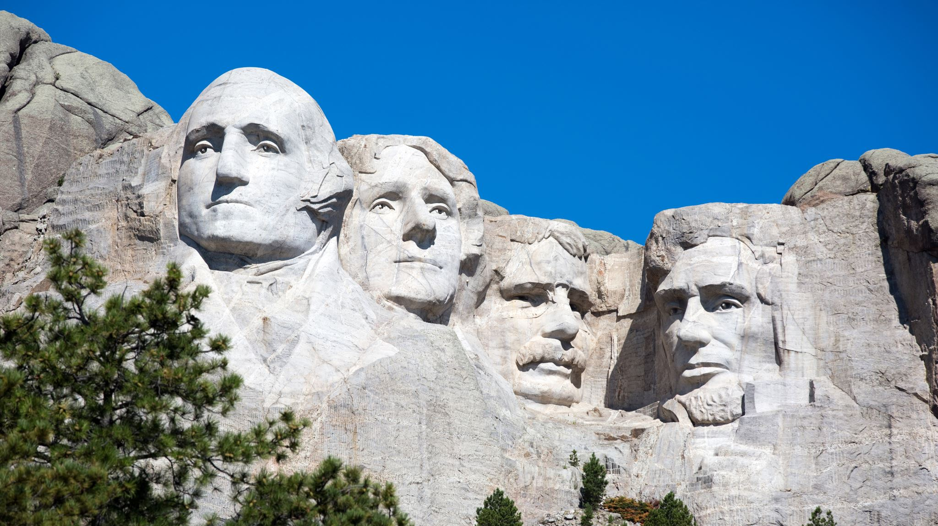
LA TERZA MISSIONE DEL DIPARTIMENTO DI MANAGEMENT
COMMISSIONE Terza Missione e Territorio (3MT):
ELENA GIARETTA - SILVIA CANTELE – DAVIDE GAETA - PAOLO ROFFIA
1 5 MARZO 2023

Slide 2
La Terza missione
Terza, non per importanza, nella generazione del valore
Riguarda in generale i rapporti fra l’Università e il mondo extra-accademico (territorio, imprese, cittadinanza, scuola)
Le attività di Terza Missione sono oggi più che mai cruciali
sono oggetto di valutazione da parte di Anvur dalla VQR 2015-2019
questa valutazione ci qualificherà rispetto all’impatto che abbiamo saputo esercitare sul mondo che ci circonda, alle reti che siamo stati in grado di creare
sono in grado di potenziare la reputazione del dipartimento tramite il suo ruolo rispetto alla città e al territorio, contribuendo al benessere generale e alla crescita della cultura scientifica

Slide 3
LE 3 «ANIME» DELLA TERZA MISSIONE del DIPARTIMENTO DI MANAGEMENT
A) TRASFERIMENTO TECNOLOGICO E DI CONOSCENZE
B) FORMAZIONE CONTINUA
C) PUBLIC ENGAGEMENT

Slide 4
A) TRASFERIMENTO TECNOLOGICO E DI CONOSCENZE: TIPOLOGIE DI ATTIVITÀ contratti/convenzioni/rapporti con imprese e imprenditorialità
A1) Valorizzazione proprietà intellettuale (es., brevetti)
A2) Spin-off
A3) Attività conto terzi
A4) Ricerca congiunta (joint research)
A5) Accordi quadro/convenzioni

Slide 5
A) TRASFERIMENTO TECNOLOGICO E DI CONOSCENZE indicatori e obiettivi (POD 2023-25)
INDICATORE: AVA_E.9: «Proventi da ricerche commissionate, trasferimento tecnologico e da finanziamenti competitivi rispetto ai docenti di ruolo del Dipartimento»
TARGET: 4300 (valore medio triennio 2023-25)

Slide 6
B) FORMAZIONE CONTINUA (FC)
Attività di formazione rivolte a destinatari non tradizionali. Il target del Dipartimento è rappresentato, principalmente, dal mondo delle professioni, dalle PMI e dal personale inquadrato con compiti manageriali all’interno di imprese e istituzioni. Deve avere un aspetto professionalizzante.
Vi rientrano, ad esempio, i Corsi di perfezionamento e aggiornamento professionale e i corsi di preparazione all’esame di stato.
La FC non rilascia cfu, non rilascia diplomi, ma eventualmente attestati di frequenza.

Slide 7
B) FORMAZIONE CONTINUA: indicatori e obiettivi (POD 2023-25)
INDICATORE: «Numero di attività di formazione continua rispetto ai docenti di ruolo del Dipartimento»
TARGET: 10,5% (valore medio triennio 2023-25; v.a. circa 6-7)

Slide 8
C) PUBLIC ENGAGEMENT (PE)
Attività senza scopo di lucro (non hanno natura monetaria) con valore educativo, culturale e di sviluppo della società rivolte a un pubblico non accademico
il PE è rivolto anche alla disseminazione dei risultati della ricerca e delle conoscenze a un pubblico target rilevante per imprese e istituzioni del territorio

Slide 9
C) PUBLIC ENGAGEMENT
Etichette ANVUR/IRIS | Indicazioni ed esempi
Organizzazione di concerti, spettacoli teatrali, rassegne cinematografiche, eventi sportivi, mostre, esposizioni e altri eventi di pubblica utilità aperti alla comunità | Ad es. CinemAteneo, rassegna Veronetta Contemporanea Estate
Pubblicazioni (cartacee e digitali) dedicate al pubblico non accademico | Ad es. Volumi dedicati a S. Marta, brochure mostra "Contemporanee/Contemporanei"
Produzione di programmi radiofonici e televisivi
Pubblicazione e gestione di siti web e altri canali social di comunicazione e divulgazione scientifica
Organizzazione di iniziative di valorizzazione, consultazione e condivisione della ricerca | Conferenze, dibattiti e approfondimenti su specifiche tematiche, eventi di interazione tra ricercatori e pubblici, festival e caffè scientifici, consultazioni on-line (es. Notte della ricerca, Go to science)
Iniziative di tutela della salute | Giornate informative e di prevenzione, campagne di screening e di sensibilizzazione, singole conferenze o dibattiti sul tema della tutela della salute
Attività di coinvolgimento e interazione con il mondo della scuola | Simulazioni, esperimenti hands-on e altre attività laboratoriali, didattica innovativa, scuole estive, children university (ad es. Kidsuniversity 2015-2019). Sono esclusi i corsi di formazione e aggiornamento rivolti agli insegnanti (rilevati, invece, come “Attività di formazione continua” quindi non come PE) e le iniziative di Alternanza Scuola-Lavoro (rilevate, invece, in una categoria a parte rispetto al PE)
Partecipazione alla formulazione di programmi di pubblico interesse | Policymaking
Partecipazione a progetti di sviluppo urbano e valorizzazione del territorio

Slide 10
C) PUBLIC ENGAGEMENT
Etichette ANVUR/IRIS | Indicazioni ed esempi
Iniziative di democrazia partecipativa | Partecipazione a discussioni pubbliche/dibattiti in iniziative di democrazia partecipativa Iniziative di promozione della partecipazione civica (es. consensus conferences, citizen panel)
Iniziative di co-produzione di conoscenza | Progetti di ricerca partecipativa, impiego di metodologie che includono il pubblico, i volontari e la comunità come co-ricercatori, iniziative di coproduzione di conoscenza (es: citizen science, contamination lab)
Partecipazione dello staff docente a trasmissioni radiotelevisive a livello nazionale e internazionale (*) | Rilascio di interviste e scrittura di editoriali per quotidiani, periodici o portali di informazione
Partecipazioni attive a incontri pubblici organizzati da altri soggetti (*) | Partecipazione a incontri, eventi e iniziative organizzati o da soggetti esterni a UNIVR o da altri soggetti interni a UNIVR (in cui si figura solo come partecipanti e non come organizzatori)
Partecipazione a comitati per la definizione di standard e norme tecniche (*)
Fruizione da parte della comunità di musei, ospedali, impianti sportivi, biblioteche, teatri, edifici storici universitari (*) | Visite guidate a Santa Marta (storia e mostra d'arte contemporanea)
Giornate organizzate di formazione alla comunicazione - rivolta a PTA o docenti (*)
Altre iniziative di Public Engagement | Partecipazione a giurie in competizioni volte a temi di interesse pubblico Accordi di carattere istituzionale, con enti pubblici e privati anche di terzo settore (soprintendenze, musei, biblioteche, archivi, centri culturali, ecc.)

Slide 11
C) PUBLIC ENGAGEMENT (PE)
È esclusa l’attività convegnistica specialistica, rivolta ad altri docenti o esperti del proprio settore
Per l’attività di convegni e conferenze rivolte al pubblico si consiglia di utilizzare la voce “Organizzazione di iniziative di valorizzazione, consultazione e condivisione della ricerca”.

Slide 12
C) PUBLIC ENGAGEMENT (PE): INDICATORI E OBIETTIVI (POD 2023-25)
INDICATORE: «Numero di attività di PE rispetto ai docenti di ruolo del Dipartimento»
TARGET: 0,5
(valore medio triennio 2023-25)

Slide 13
IMPORTANZA PE
Impegno verso l’opinione pubblica “I ricercatori dovrebbero assicurare che le loro attività di ricerca siano rese note alla società in senso lato, in modo tale che possano essere comprese dai non specialisti, migliorando in questo modo la comprensione delle questioni scientifiche da parte dei cittadini. Il coinvolgimento diretto dell’opinione pubblica consentirà ai ricercatori di comprendere meglio l’interesse del pubblico nei confronti della scienza e della tecnologia e anche le sue preoccupazioni”
(RACCOMANDAZIONE DELLA COMMISSIONE EUROPEA – 11 marzo 2005 – riguardante la Carta europea dei ricercatori e un codice di condotta per l’assunzione dei ricercatori)

Slide 14
IMPORTANZA PE per il nostro Dipartimento
Privilegiare attività di PE perfezionabili attraverso la stipula di accordi o contratti
«Fare bene e fare sapere»: la comunicazione di tali attività tramite il sito internet e il profilo LinkedIn del Dipartimento è cruciale per raggiungere un pubblico vasto di manager, professionisti e in generale di stakeholder e determinare l’identità forte del Dipartimento
Far emergere l’impatto del Dipartimento di Management a livello di Ateneo
Conoscere l'insieme degli interlocutori istituzionali, sociali, aziendali dell'Università di Verona

Slide 15
IRIS-TM
Attualmente è stato sviluppato solo per quanto riguarda le categorie di “public engagement”
Allo stato attuale è in via di sperimentazione la formazione continua
Consente la rilevazione delle attività in programmazione e a consuntivo con informazioni sul loro impatto
Conduce alla formazione di un archivio da cui poter attingere casi di studio utili ai fini VQR
È il primo passo per una mappatura completa delle attività di Terza missione

Slide 16
COME FARE PER…
Terza Missione Eventi e Public Engagement Iris PE
Video-tutorial
FAQ
Help desk/Isabella Manto
Documenti: Linee guida Anvur 2018, Linee guida sistema informativo TM- PE (Università di Verona)

Slide 17
Cosa fare
Offrire il proprio contributo al conseguimento degli obiettivi POD per ogni dimensione di Terza missione
Cercare di formalizzare ogni iniziativa con accordi quadro, convenzioni o delibere di dipartimento
Popolare IrisPE, anche inserendo lo storico (almeno 2022)
Contribuire allo sviluppo del laboratorio Cultura d’Impresa

